Slide 1
Estructura de Datos 1
Profesores
Ariel Clocchiatti
Marcelo Ferreyra

Slide 2
Tratamiento de Excepciones
Cuando un programa Java viola las restricciones semánticas del lenguaje (se produce un error), la máquina virtual Java comunica este hecho al programa mediante una excepción.
El manejo de excepciones es una técnica para manejar con elegancia tales excepciones.

Slide 3
Muchas clases de errores pueden provocar una excepción, desde un desbordamiento de memoria o un disco duro estropeado hasta un disquete protegido contra escritura, un intento de dividir por cero o intentar acceder a un vector fuera de sus límites. Cuando esto ocurre, la máquina virtual Java crea un objeto de la clase exception o error y se notifica el hecho al sistema de ejecución.

Slide 4
Crear un programa que permita ingresar un número entero.
Que pasa si el usuario ingresa un número no entero?
Entrada de Usuario
Enter an integer: 45.6
Exception in thread "main" java.util.InputMismatchException
at java.util.Scanner.throwFor(Scanner.java:819)
at java.util.Scanner.next(Scanner.java:1431)
at java.util.Scanner.nextInt(Scanner.java:2040)
at java.util.Scanner.nextInt(Scanner.java:2000)
at Test.main(Test.java:11)
Excepción
Mensaje de Excepción

Slide 5
Utilización:
· El bloque try.
· El bloque catch.
· El bloque finally
Lo primero que hay que hacer para que un método sea capaz de tratar una
excepción generada por la máquina virtual Java o por el propio programa
mediante una instrucción throw es encerrar las instrucciones susceptibles de
generarla en un bloque try.
try {
BloqueDeIntrucciones
}

Slide 6
try {
BloqueDeIntrucciones
} catch (TipoExcepción nombreVariable) {
BloqueCatch
} catch (TipoExcepción nombreVariable) {
BloqueCatch
} …
Por cada bloque try pueden declararse uno o varios bloques catch, cada uno de
ellos capaz de tratar un tipo u otro de excepción.
Para declarar el tipo de excepción que es capaz de tratar un bloque catch, se
declara un objeto cuya clase es la clase de la excepción que se desea tratar o una
de sus superclases.

Slide 7
try {
BloqueDeIntrucciones
} catch (TipoExcepción nombreVariable) {
BloqueCatch
} catch (TipoExcepción nombreVariable) {
BloqueCatch
} …
} catch (TipoExcepción nombreVariable) {
BloqueCatch
}
finally {
BloqueFinally
}
El bloque finally se utiliza para ejecutar un bloque de instrucciones sea cual
sea la excepción que se produzca. Este bloque se ejecutará en cualquier caso,
incluso si no se produce ninguna excepción. Sirve para no tener que repetir
código en el bloque try y en los bloques catch.

Slide 8
Manejo de archivos de Texto
Streams
Los streams son flujos secuenciales de bytes.
Para que un programa pueda leer datos de alguna fuente, debe crear un stream
de entrada conectado a ésta; una fuente típica puede ser el teclado o un fichero. Y para escribir datos hacia un destino, debe crear un stream de salida conectado a éste; un destino típico puede ser la pantalla o un fichero.
Java proporciona distintas clases para el manejo de estos flujos de información,
todas ellas contenidas en el paquete java.io.

Slide 9
La clase File.
La clase File sirve para representar ficheros o directorios en el sistema de
ficheros de la plataforma específica. Mediante esta clase pueden abstraerse las
particularidades de cada sistema de ficheros y proporcionar los métodos
necesarios para obtener información sobre los mismos.
public boolean canRead(); // true si permite la lectura
public boolean canWrite(); // true si permite la escritura
public boolean delete(); // borrar el fichero
public boolean exists(); // true si existe el fichero
public String getAbsolutePath(); // obtiene el path absoluto
public String getCanonicalPath() throws IOException; // path canónico
public String getName(); // obtiene el nombre del fichero o directorio

Slide 10
public String getParent(); // obtiene el path del directorio padre
public String getPath(); // obtiene el path del fichero
public int hashCode(); // devuelve un código hash para el fichero
public native boolean isAbsolute(); // true si el path es absoluto
public boolean isDirectory(); // true si es un directorio y no un fichero
public boolean isFile(); // true si es un fichero
public long lastModified(); // Devuelve el momento de la última modificación
public long length(); // Devuelve el tamaño en bytes del fichero
public String[] list(); // Devuelve los ficheros de un directorio
public String[] list(FilenameFilter filtro); // igual que anterior con filtro
public boolean mkdir(); // Crea el directorio indicado
public boolean mkdirs(); // Crea todos los directorios del path necesarios
public boolean renameTo(File destino); // Cambia el nombre por destino

Slide 11
Como utilizar un archivo de texto
File paper = new File("daliLamaEssay.txt");
Para determinar si existe un archivo:
File paper = new File("daliLamaEssay.doc");
if (paper.exists())
{
System.out.println("Sí existe.");
}

Slide 12
Usar ruta absoluta
File paper = new File("/re101/daliLamaEssay.doc");
Usar un subdirectorio
File paper = new File("checkers/checkers.class");

Slide 13
Lectura de un directorio
File currentDirectory = new File(".");
File[] files = currentDirectory.listFiles();
Devuelve un arreglo
Realizar Ejercicios 1 y 2.

Slide 14
Clases API de Java que se precisa importar
import java.util.Scanner;
import java.io.*;
La E/S de texto es una forma práctica de almacenar tipos de datos primitivos. Resulta relativamente fácil leer o escribir archivos de texto en Java, y para leer
o escribir archivos de texto es posible usar casi cualquier otro tipo de programa de computadora (como los procesadores de texto y las hojas de cálculo).

Slide 15
Archivo de texto de E/S. Para datos primitivos. Fácil de comprender.
La computadora transforma datos primitivos de formato nativo en un formato de texto legible para archivos.
El lector puede crear o ver archivos de texto con casi cualquier editor de texto.
para salida hacia un archivo de texto:
PrintWriter
FileWriter
para entrada desde un archivo de texto:
Scanner
FileReader

Slide 16
Salida a archivos de texto
Apertura de un archivo de texto para salida
PrintWriter <reference-variable>;
...
<reference-variable> = new PrintWriter(<filename>);
Observe que en esta declaración no hay ningún comando “open” explícito. Simplemente se instancia un objeto PrintWriter, con lo cual se abre automáticamente el archivo especificado por el argumento del nombre del archivo del constructor PrintWriter

Slide 17
Como escribir en el archivo de texto abierto
<PrintWriter-reference-variable>. println(text);
Como cerrar el archivo
<PrintWriter-reference-variable>.close();

Slide 18
public class WriteTextFile
{
public static void main(String[] args)
{
Scanner stdIn = new Scanner(System.in);
PrintWriter fileOut;
String text = "¡Hola, mundo!";
try
{
System.out.print("Introduzca el nombre del archivo: ");
fileOut = new PrintWriter(stdIn.nextLine());
fileOut.println(text);
fileOut.close();
}
catch (FileNotFoundException e)
{
System.out.println("Error: " + e.getMessage());
}
} // end main
} // end WriteTextFile class

Slide 19
Agregación de datos a un archivo existente (Append)
new PrintWriter(new FileWriter(stdIn.nextLine(), true));
Escritura de archivo usando Buffer
La clase PrintWriter es la más práctica para escribir un archivo de texto porque posee los métodos print(cualquier tipo) y println(cualquier tipo), idénticos a los de System.out (de clase PrintStream).
Un objeto PrintWriter se puede crear a partir de un BufferedWriter (para disponer de buffer)

Slide 20
try {
FileWriter fw = new FileWriter("escribeme.txt");
BufferedWriter bw = new BufferedWriter(fw);
PrintWriter salida = new PrintWriter(bw);
salida.println("Hola, soy la primera línea");
salida.close();
// Modo append
bw = new BufferedWriter(new FileWriter("escribeme.txt", true));
salida = new PrintWriter(bw);
salida.print("Y yo soy la segunda. ");
double b = 123.45;
salida.println(b);
salida.close();
}cacth(java.io.IOException ioex) { }

Slide 21
Lectura de archivos de texto
Suponga que se dispone de una gran cantidad de datos de entrada que es necesario utilizar más de una vez. En lugar de introducirlos directamente desde un teclado en forma repetida, es más eficiente y confiable
introducirlos en un archivo una sola vez. Un archivo de texto legible por Java puede crearse con casi cualquier editor de texto o procesador de palabras, en el supuesto de que se guarde como “texto llano”.
Lectura de archivos de texto
Se puede crear un objeto BufferedReader para leer de un archivo de texto de la siguiente manera:

Slide 22
// Lee un archivo entero de la misma manera que de teclado
String texto = new String();
try {
FileReader fr = new FileReader("archivo.txt");
entrada = new BufferedReader(fr);
String s;
while((s = entrada.readLine()) != null)
texto += s;
entrada.close();
}catch(java.io.FileNotFoundException fnfex) {
System.out.println("Archivo no encontrado: " + fnfex);}
catch(java.io.IOException ioex) {}

Slide 23
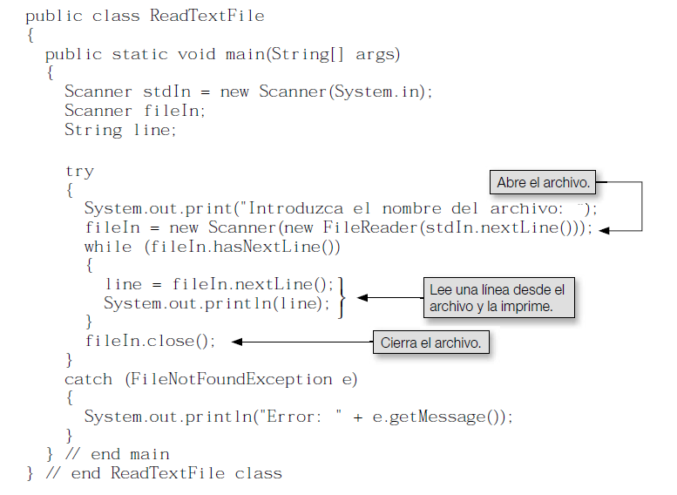
Scanner <reference-variable>;
<reference-variable> = new Scanner(new FileReader(<filename>));

Slide 24
Lectura de datos formateados en un archivo de texto
las columnas 0-20 contienen un String que puede contener más de una palabra
las columnas 21-28 contienen la representación de texto de un int
las columnas 30-42 contienen la representación de texto de un double
Para leer los tres campos, es necesario declarar las siguientes variables:
String text;
int iNum;
double dNum;
Cada línea se lee como texto puro y luego se analiza como sigue:
...
line = in.nextLine();
text = line.substring(0,21);
iNum = Integer.parseInt(line.substring(21,29).trim());
dNum = Double.parseDouble(line.substring(30,43).trim());

Slide 25
FileDialog
Una forma típica de preguntar por un archivo es presentar un caja de diálogo. La clase java.awt.FileDialog presenta el diálogo típico de cada sistema operativo para guardar o abrir ficheros
FileDialog(Frame fr, String title, int type)
donde type puede ser FileDialog.LOAD o FileDialog.SAVE según la operación que se desee realizar.
FileDialog fd = new FileDialog(new Frame(), "Elija un archivo");
fd.show();
File f = new File(fd.getDirectory(), fd.getFile());

